Slide 1


Unsupervised Medical Image Translation
with Adversarial Diffusion Models
IEEE TMI 2023

Slide 2

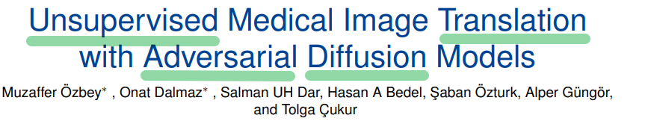
01
Title and Authors
知行合一、经世致用
自强不息 厚德载物
Central South University

Slide 3
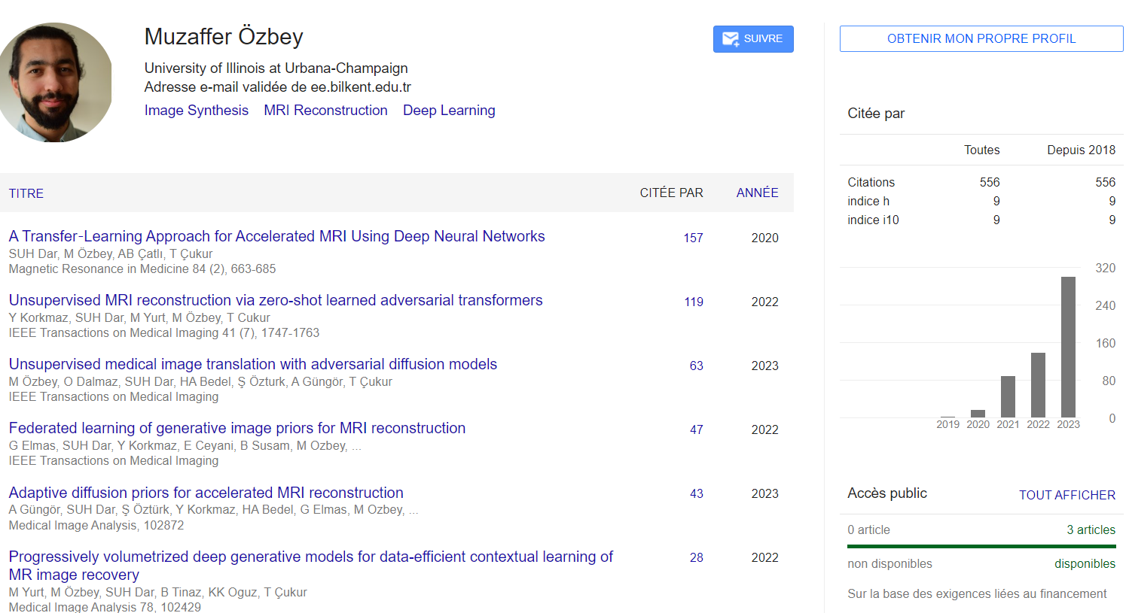
01
Title and Authors
知行合一、经世致用
自强不息 厚德载物
Central South University

Slide 4
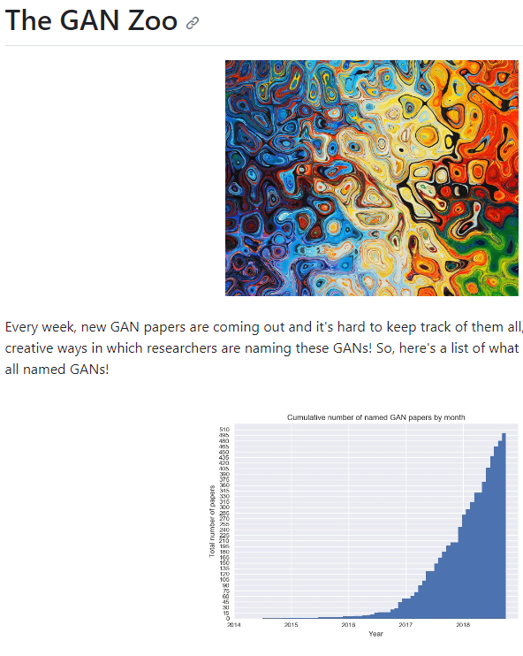
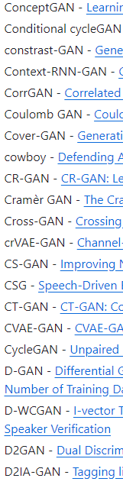
02
Introduction
GAN：https://github.com/hindupuravinash/the-gan-zoo
过早收敛 模式崩溃
映射可靠性较低
样本质量低 缺乏多样性
知行合一、经世致用
自强不息 厚德载物
Central South University

Slide 5
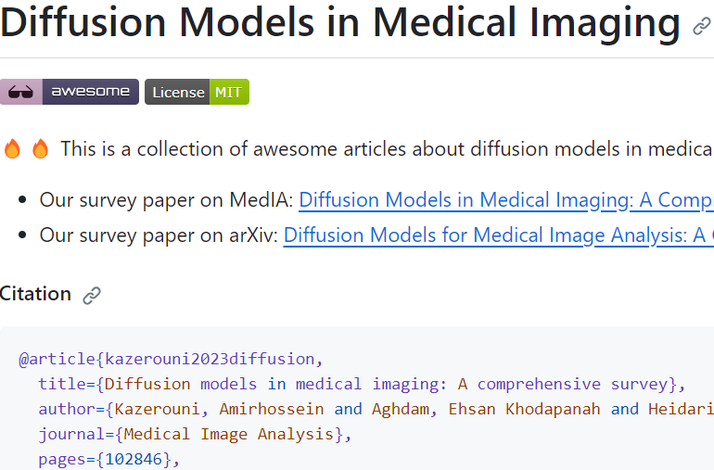
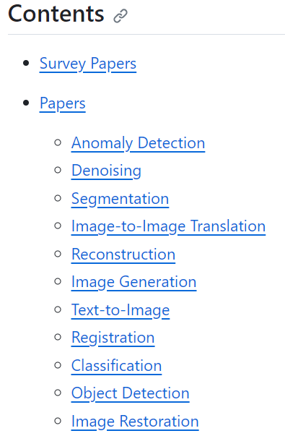
02
Introduction
https://github.com/amirhossein-kz/Awesome-Diffusion-Models-in-Medical-Imaging
单模态图像
采样过程久
计算量大
知行合一、经世致用
自强不息 厚德载物
Central South University

Slide 6
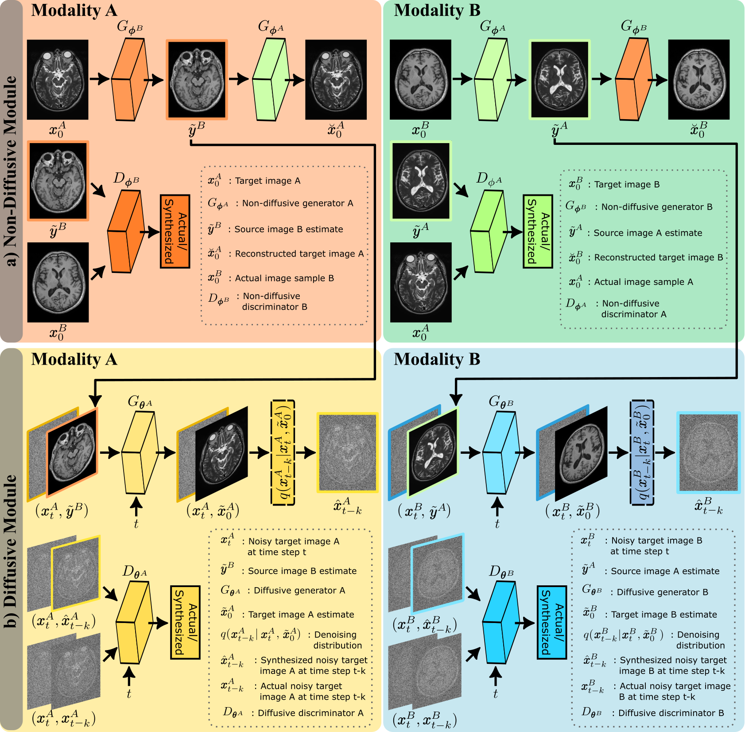
02
Introduction
提出循环一致的对抗扩散模型，借助GAN:
（1）加速Diffusion的去噪过程，实现了高效可靠的模态转换
（2）利用无监督学习，实现模态不配对的模型训练
（3）实现基于条件引导的双向模态生成
知行合一、经世致用
自强不息 厚德载物
Central South University

Slide 7
03
Related Work
对抗扩散模型： DDGAN，基于无条件扩散，在自然图像上，使用对抗性生成器进行反向扩散。实现了从噪声图片
生成随机图像。
双向模态转换： UNIT-DDPM，非对抗扩散模型。 基于源-目标模态共享潜在空间的概念，使用并行扩散过程在
大量反向步骤中同时生成两种模态的样本。
缺失模态插补： UMM-CGSM，基于条件评分的方法 ，用于在多对比MRI中对缺失序列进行插补。采用非对抗性模
型，推理步骤多；对源-目标图像的配对数据集进行监督训练。
采样过程加速： IDDM（改进的去噪扩散概率模型）设置一个可学习方差，实现快速去噪，图像质量有所下降
DDIM（去噪扩散隐式模型）让扩散过程不再遵循马尔科夫链，使用新的转移核，
减少采样了步骤，极大提高了图像生成的效率，但牺牲了一定的多样性。
SynDiff(SD)： 它基于对抗扩散模型，实现高效采样；使用源条件对抗投影器，合成与源图像对应的目标图像；
在医学图像的源、目标图像之间进行转换的条件扩散过程；借助循环一致结构实现无监督学习、
双向模态转换。
知行合一、经世致用
自强不息 厚德载物
Central South University

Slide 8
03
Related Work
对抗生成模型
医学图像
无监督
条件扩散
高效采样
双向模态生成
DDGAN
SynDiff
UNIT-DDPM
UMM-CGSM
知行合一、经世致用
自强不息 厚德载物
Central South University

Slide 9
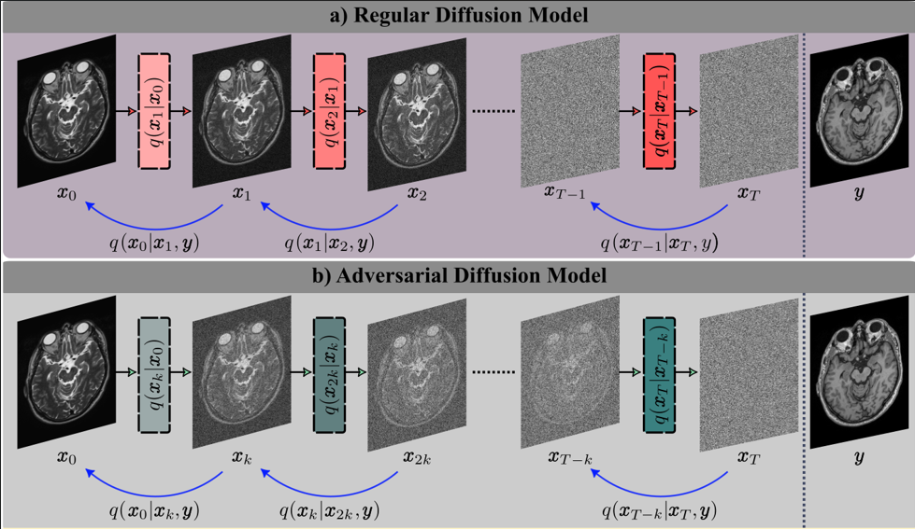
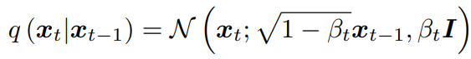
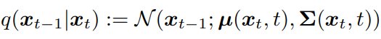
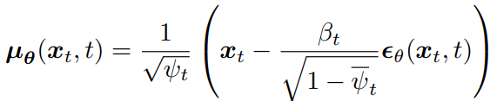
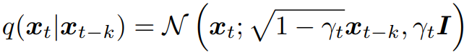
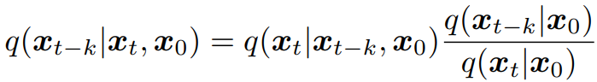
04
Methodology
对抗扩散模块
转移核→f(xt,x0,єt) = 0
єt
转移核→贝叶斯定理→去噪转移分布→损失函数→ f(xt,x0,єt) = 0→预测
x0
知行合一、经世致用
自强不息 厚德载物
Central South University

Slide 10
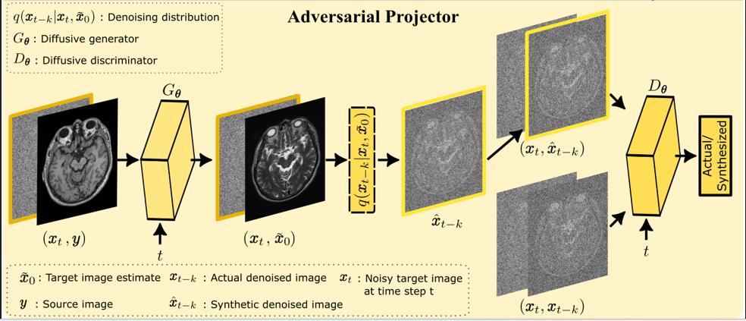
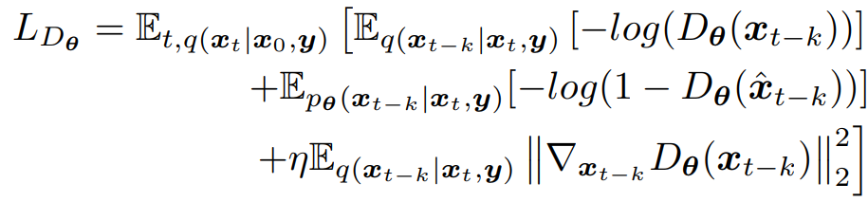
04
Methodology
对抗扩散模块
知行合一、经世致用
自强不息 厚德载物
Central South University

Slide 11
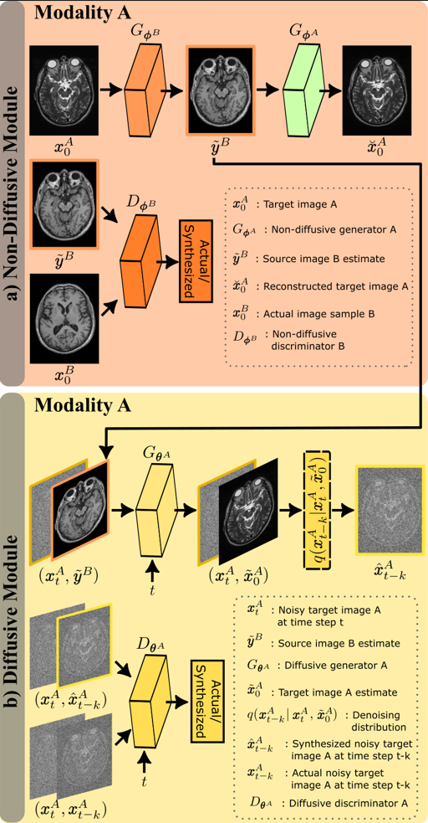
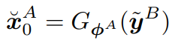
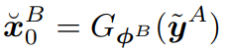
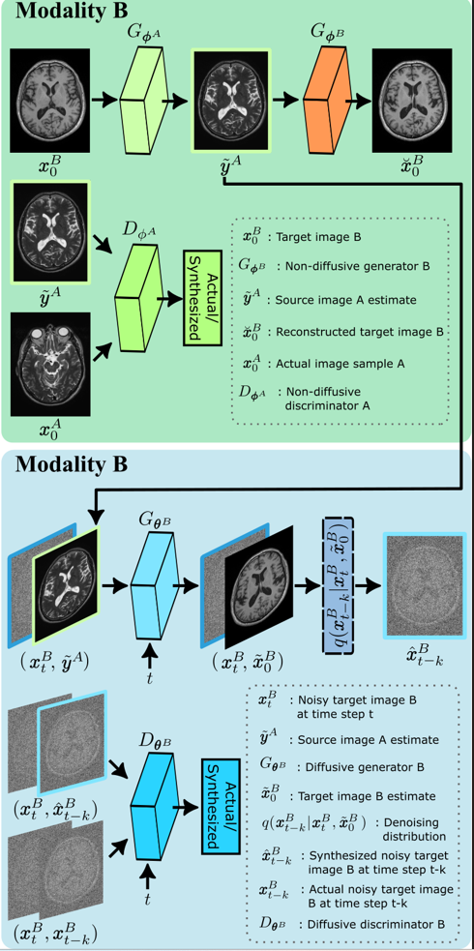
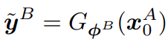
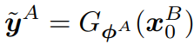
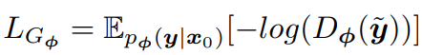
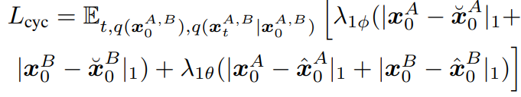
04
Methodology
知行合一、经世致用
自强不息 厚德载物
Central South University

Slide 12
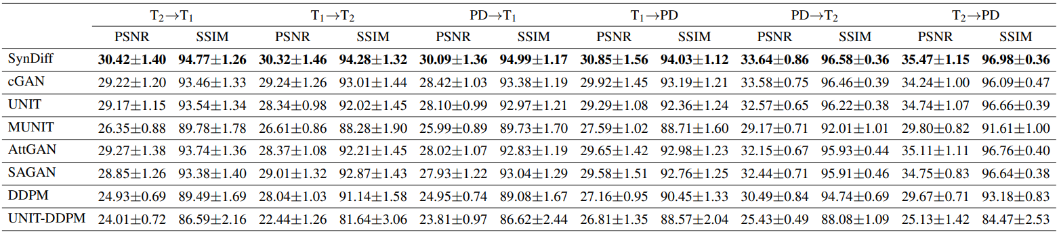
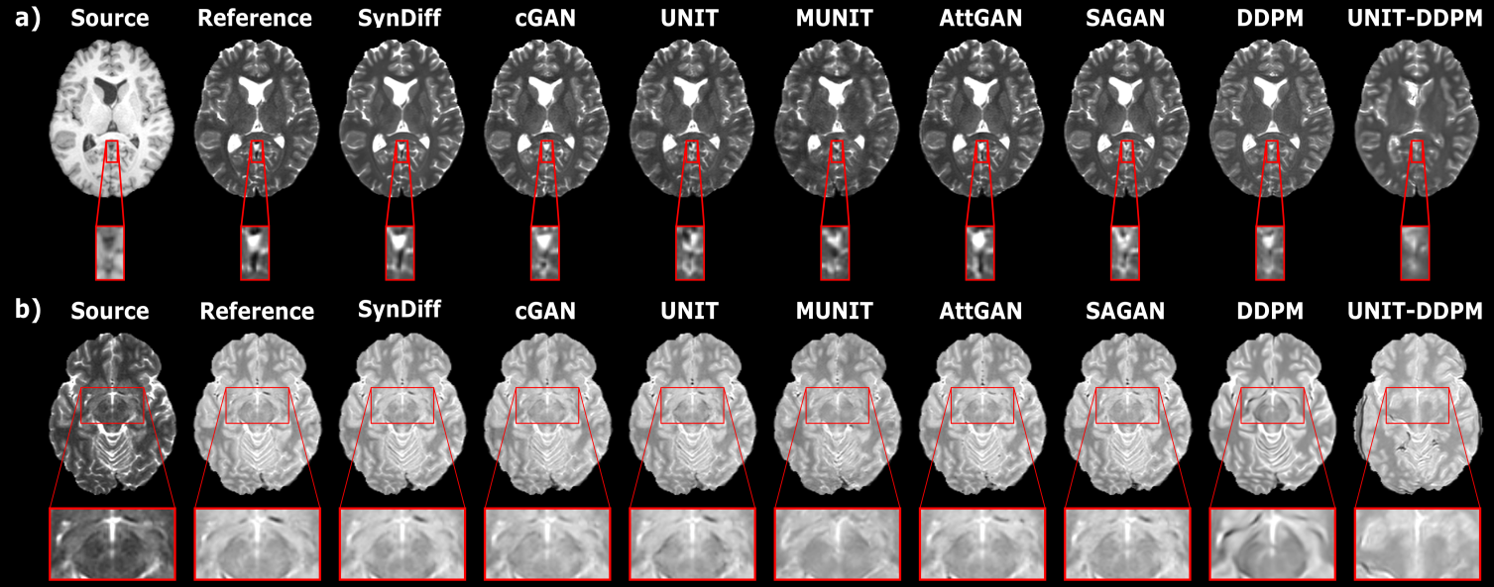
05
Experiments
多对比MRI----IXI数据集
知行合一、经世致用
自强不息 厚德载物
Central South University

Slide 13
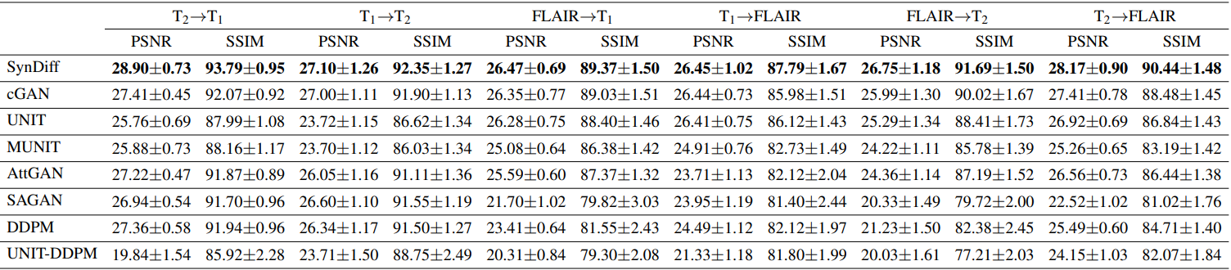
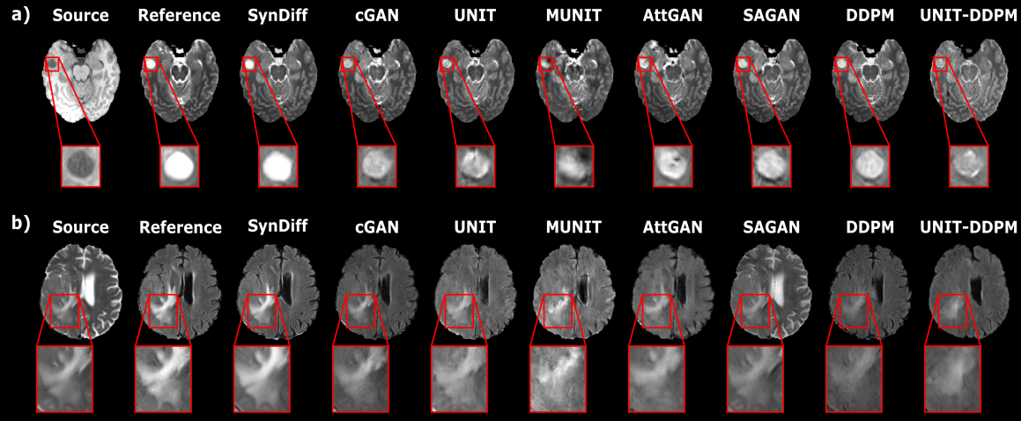
05
Experiments
多对比MRI----BRATS数据集
知行合一、经世致用
自强不息 厚德载物
Central South University

Slide 14
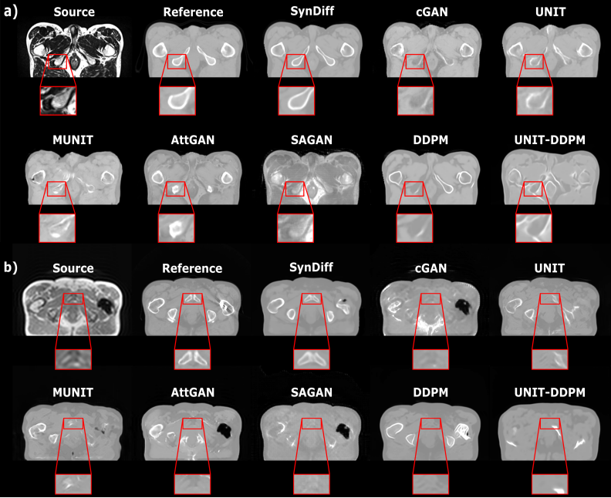
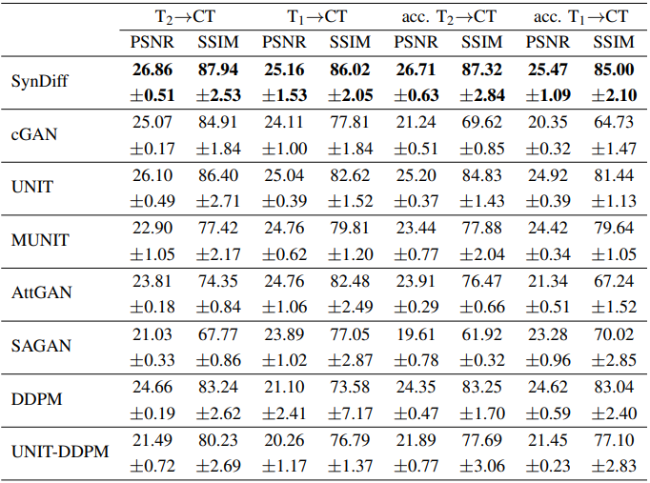
05
Experiments
MRI-CT
知行合一、经世致用
自强不息 厚德载物
Central South University

Slide 15
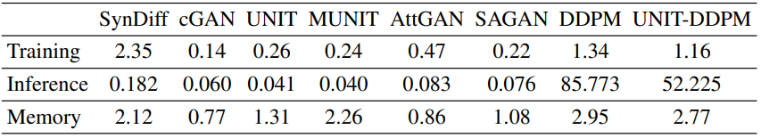
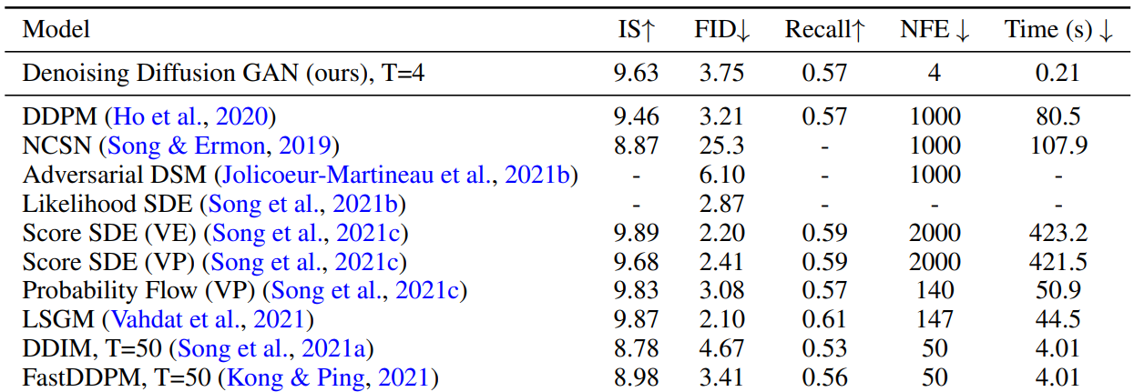
05
Experiments
推理时间对比--本论文
推理时间对比--Tackling the Generative Learning Trilemma with Denoising Diffusion GANs
知行合一、经世致用
自强不息 厚德载物
Central South University

Slide 16
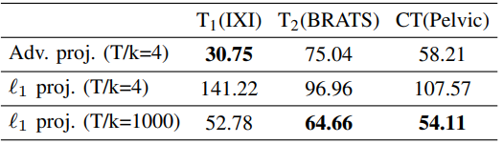
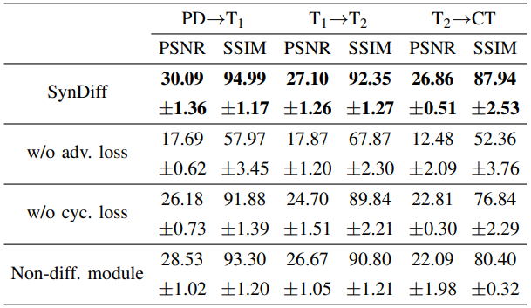
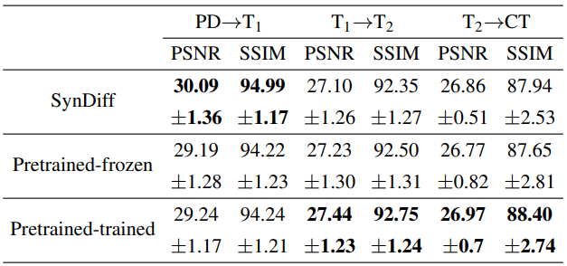
05
Experiments
消融实验
有无条件引导
分别去除对抗性、循环一致性损失、扩散模块
是否预训练非扩散模块
知行合一、经世致用
自强不息 厚德载物
Central South University

Slide 17
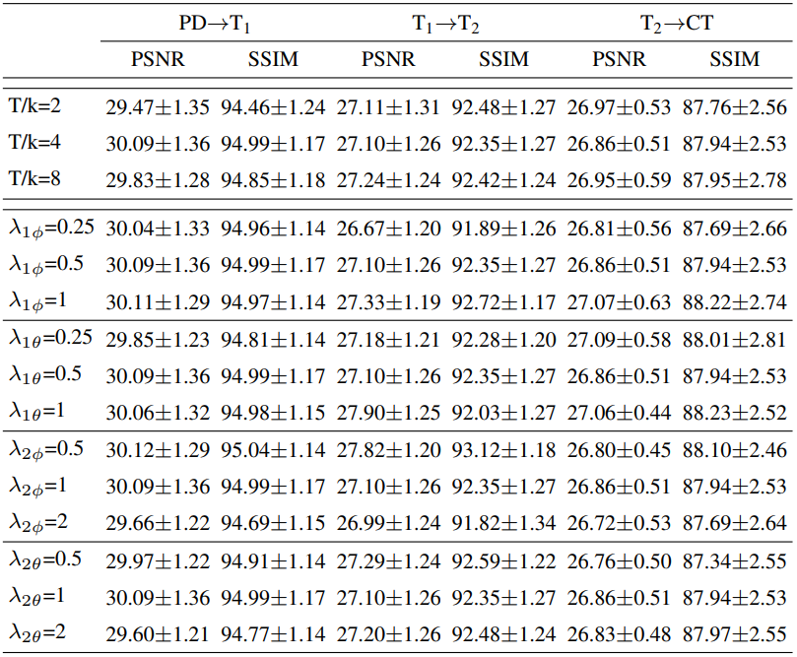
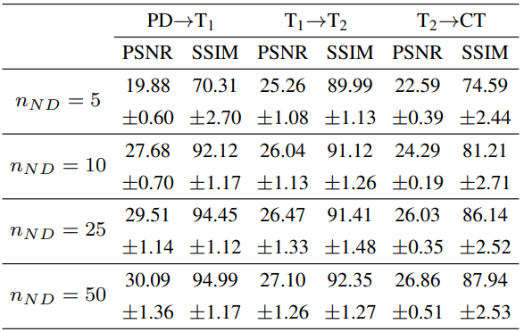
05
Experiments
消融实验
超参数改变
不同训练程度的扩散模块
知行合一、经世致用
自强不息 厚德载物
Central South University

Slide 18
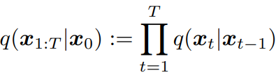
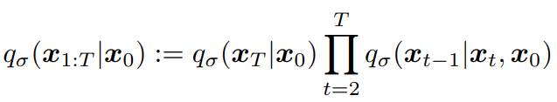
06
Conclusion—加速采样
DDIM(Denoising Diffusion Implicit Models)
保证了与DDPM目标函数一致的前提下，重新定义转移核，加速采样
知行合一、经世致用
自强不息 厚德载物
Central South University

Slide 19
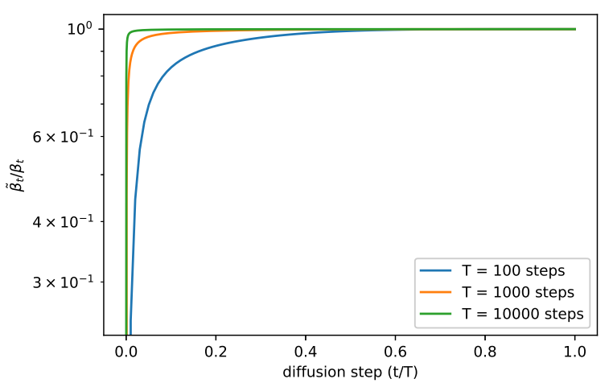
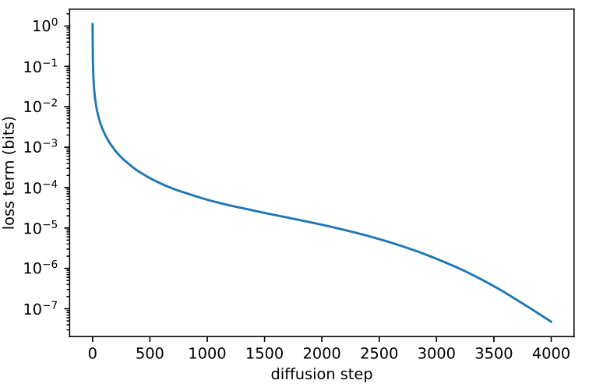
06
Conclusion—加速采样
IDDPM(Improved Denoising Diffusion Probabilistic Models)
将DDPM里，条件分布的方差从定值改为可学习方差，让扩散前期的损失下降幅度更大，以此来极大化对数似然
知行合一、经世致用
自强不息 厚德载物
Central South University

Slide 20
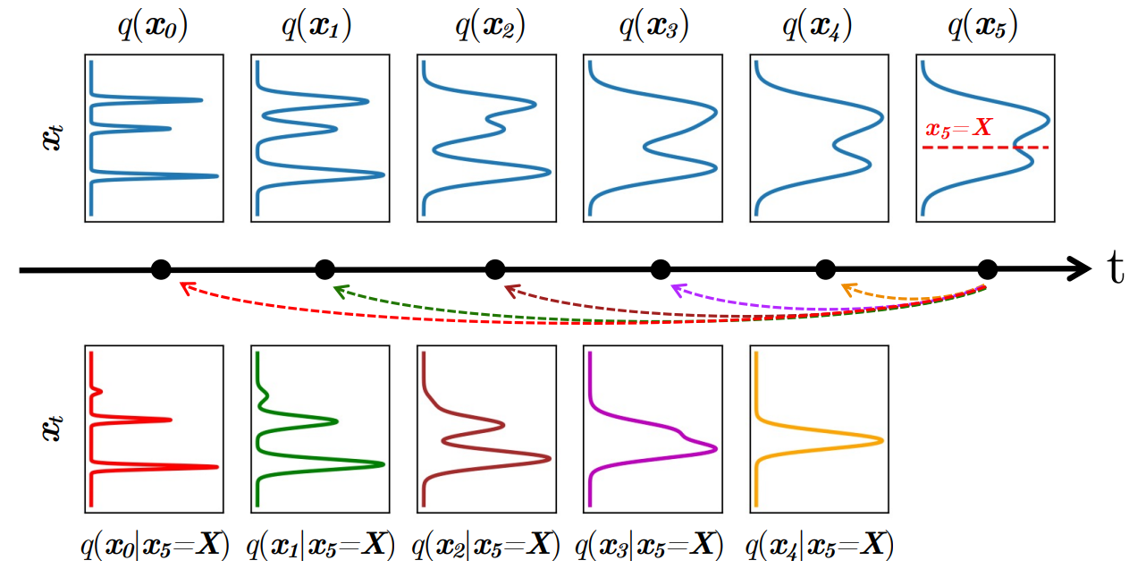
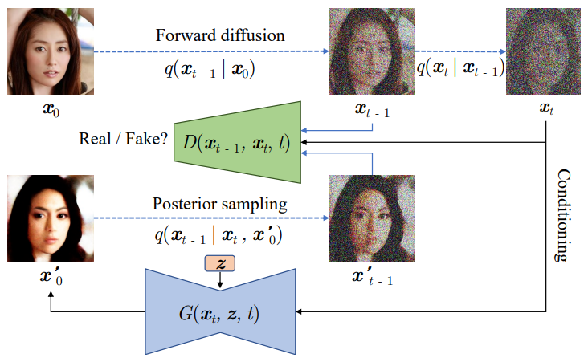
06
Conclusion—加速采样
Diffusion GANs(Tackling the Generative Learning Trilemma with Denoising Diffusion GANs)
大步长去噪时的分布，不再是小步长去噪时所服从的高斯分布，用GAN来拟合这种复杂的多峰分布
知行合一、经世致用
自强不息 厚德载物
Central South University

Slide 21
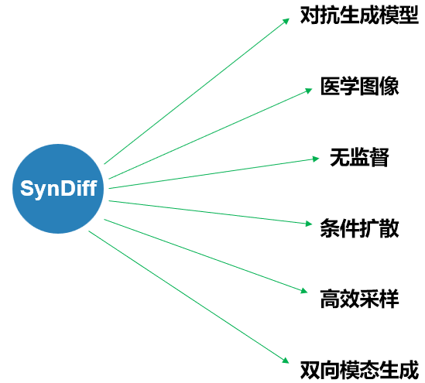
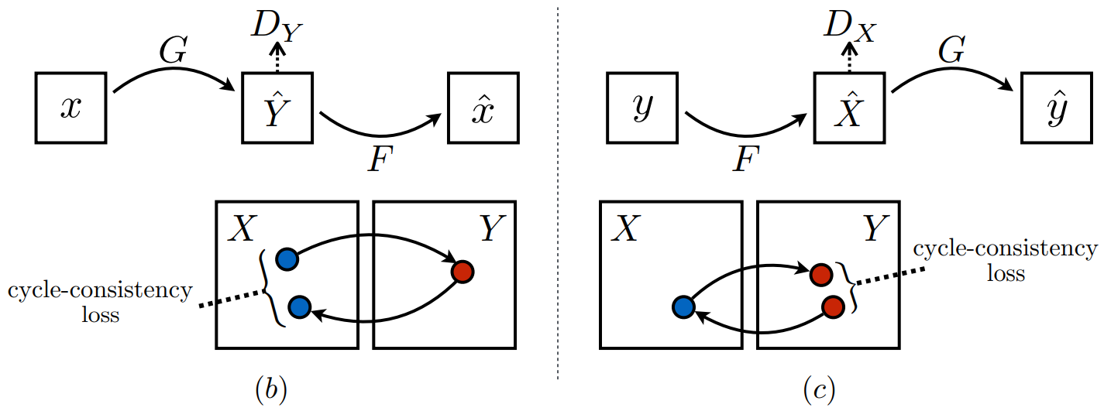
06
Conclusion
Diffusion→需要加速采样→ 使用Diffusion GANs → 使用CycleGAN→ 参与实现Unsupervised
知行合一、经世致用
自强不息 厚德载物
Central South University

Slide 22


感 谢 聆 听
THANKS FOR ALL

